Slide 1
Esperienza turistica e comunicazione online
Elena Marchiori
webatelier.net Lab,
Facoltà di scienze della comunicazione
DIES ACADEMICUS 17 maggio 2014

Slide 3
Esperienza Turistica e Comunicazione Online
PRIMA
DURANTE
DOPO

Slide 4
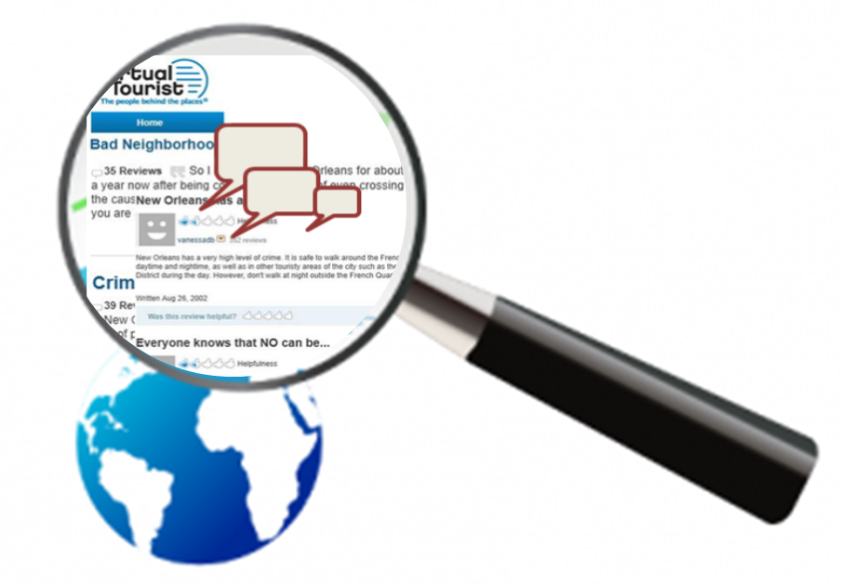
Esperienza Turistica e Comunicazione Online
PRIMA
?

Slide 5
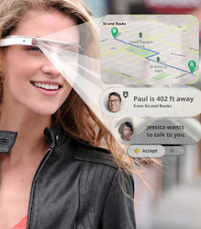
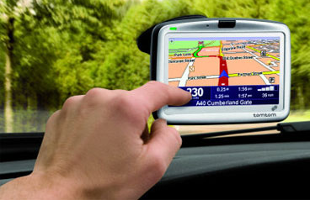
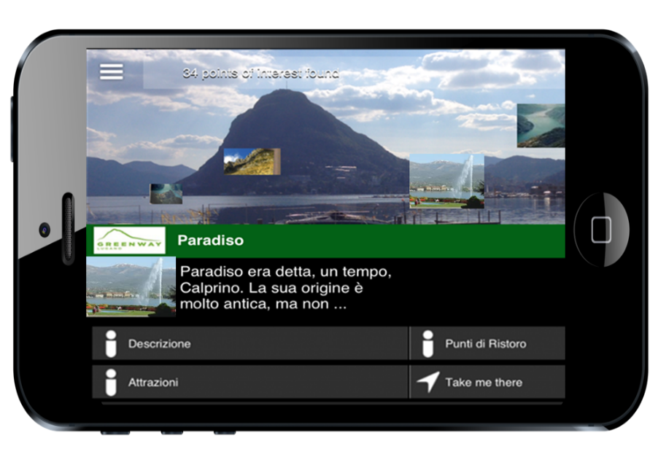
Esperienza Turistica e Comunicazione Online
DURANTE

Slide 6
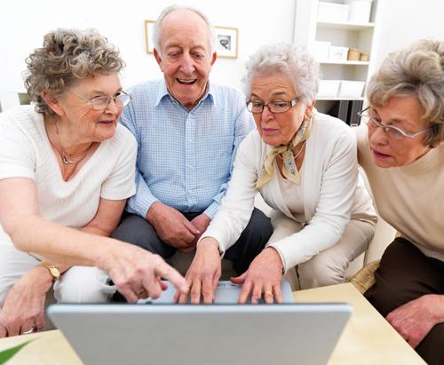
Esperienza Turistica e Comunicazione Online
DOPO

Slide 7
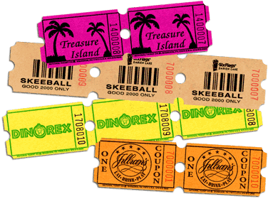
identità culturale → tensione ← business
Esperienza turistica

Slide 8
conversazioni online

Slide 9
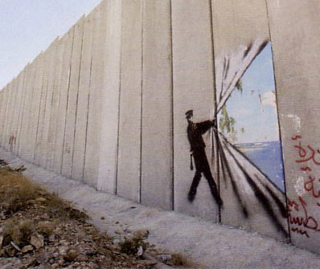
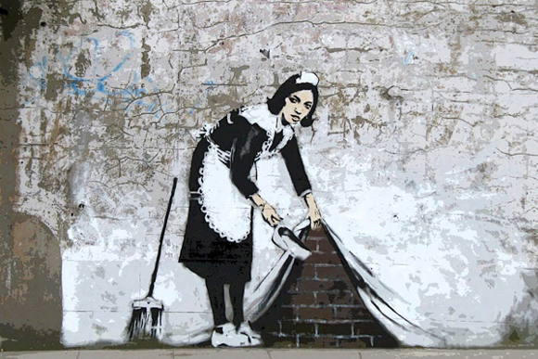
Opinioni pubbliche presenti online
opportunità per l’industria del turismo

Slide 10
Ripensare le strategie di promozione del territorio

Slide 11
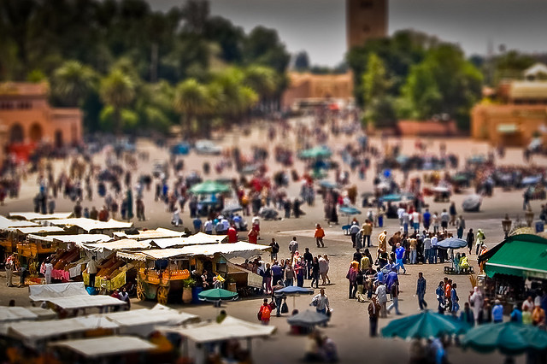
importanza dell’ascolto

Slide 12
Reputazione online
Finanziato da:

Slide 13
Reputazione online
RE (prefisso) = reiterazione di un qualcosa
PUTO (verbo) = opinione vs. informazione/conoscenza precisa
puto
puto
RE -
puto
puto
puto
puto

Slide 14
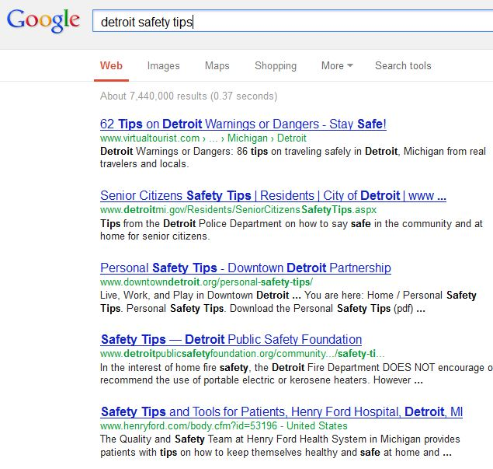
Analisi dei contenuti online (classificazione e analisi del sentimento espresso)
+ -

Slide 15
Analisi delle percezioni / elaborazione dei messaggi

Slide 16
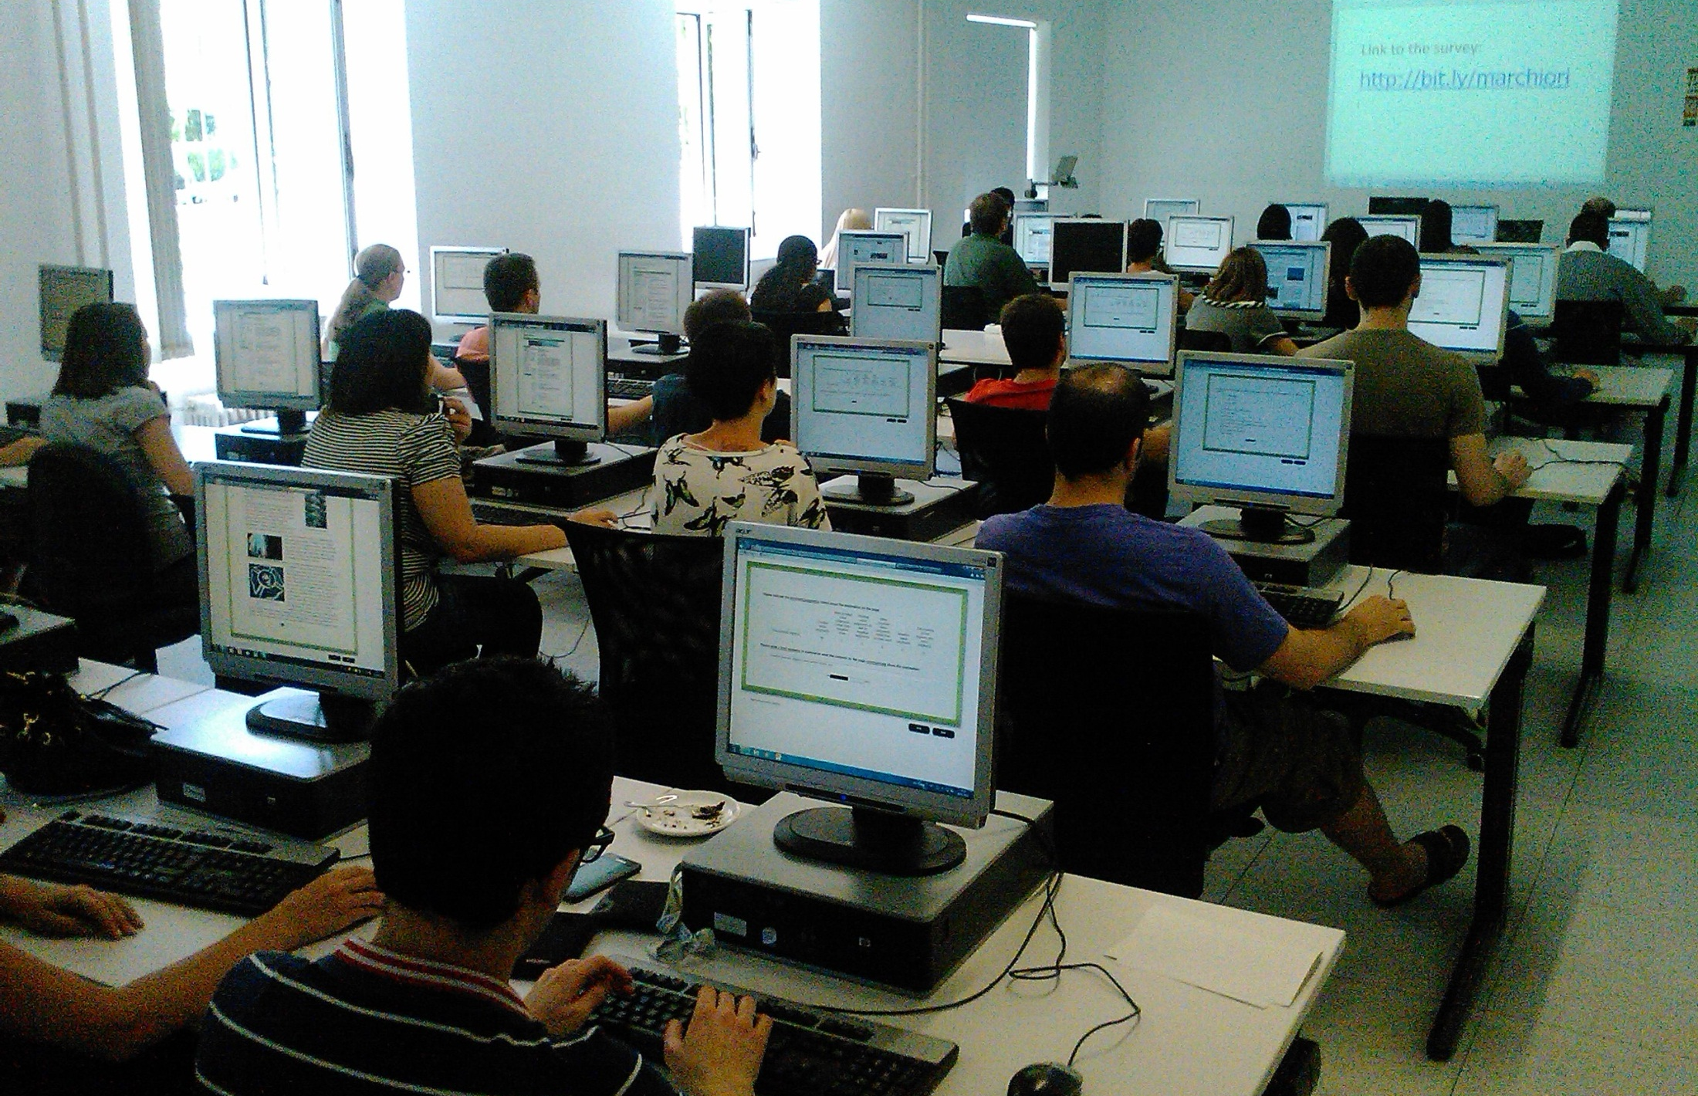
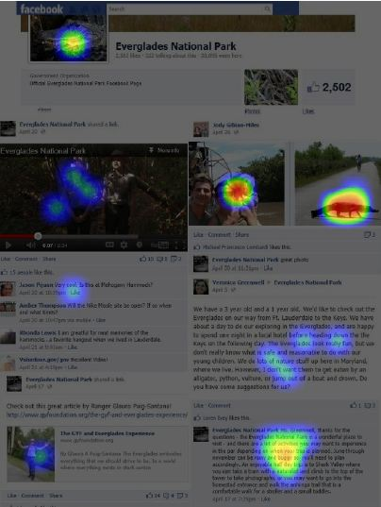
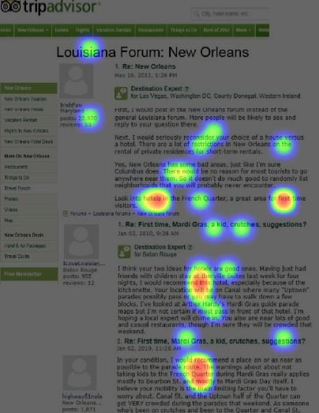
Riconoscimento dell’opinione pubblica dominante
Quali elementi delle pagine web
catturano la nostra attenzione
Best Paper Award TTRA2013

Slide 17
FOCUS SUI PROCESSI COMUNICATIVI

Slide 18
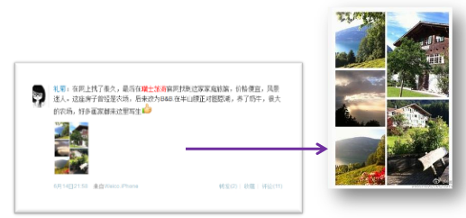
Rappresentazione della Svizzera in un social media cinese
瑞
士
旅
游

Slide 19
Reputazione online delle destinazioni nell’est Europa
Linee guida per le nuove figure professionali nell’eTourism

Slide 20
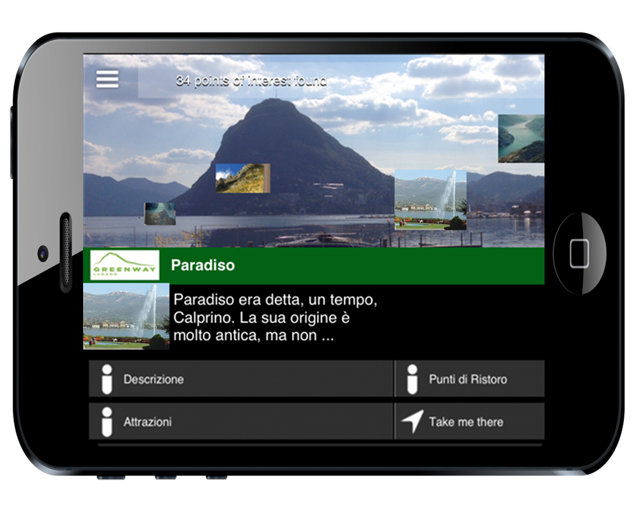
Realtà Aumentata

Slide 21
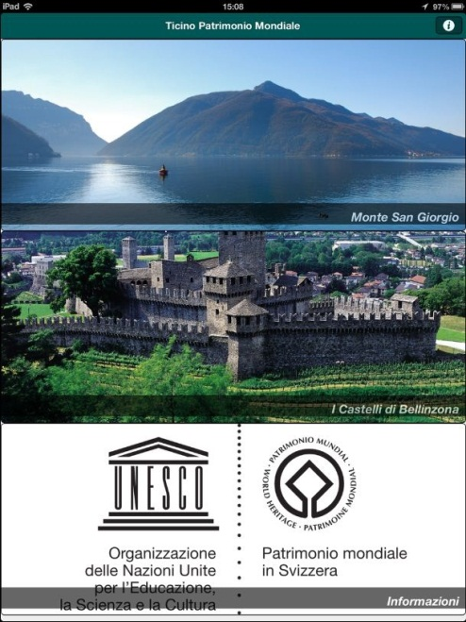
Awareness campaigns, App, Comunicazione online

Slide 22
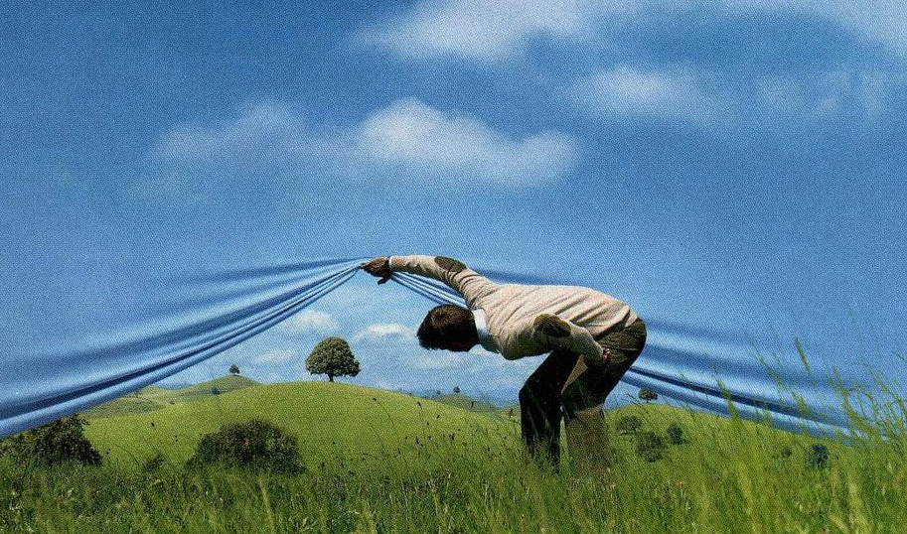
Grazie! elena.marchiori@usi.ch
Facoltà di scienze della comunicazione Istituto di Tecnologie per la Comunicazione Laboratorio webatelier.net

